Slide 1

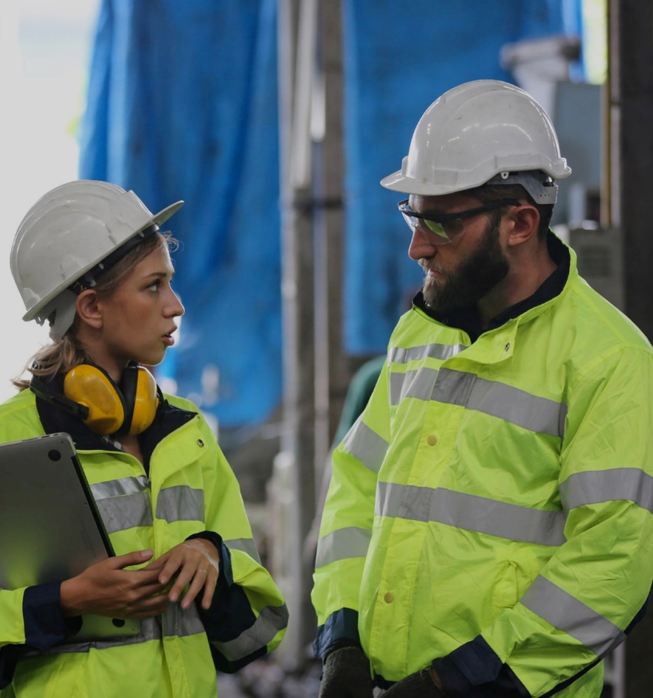



FACTOR HUMANO Y TECNOLOGÍA
El elemento humano como clave de seguridad

Slide 2
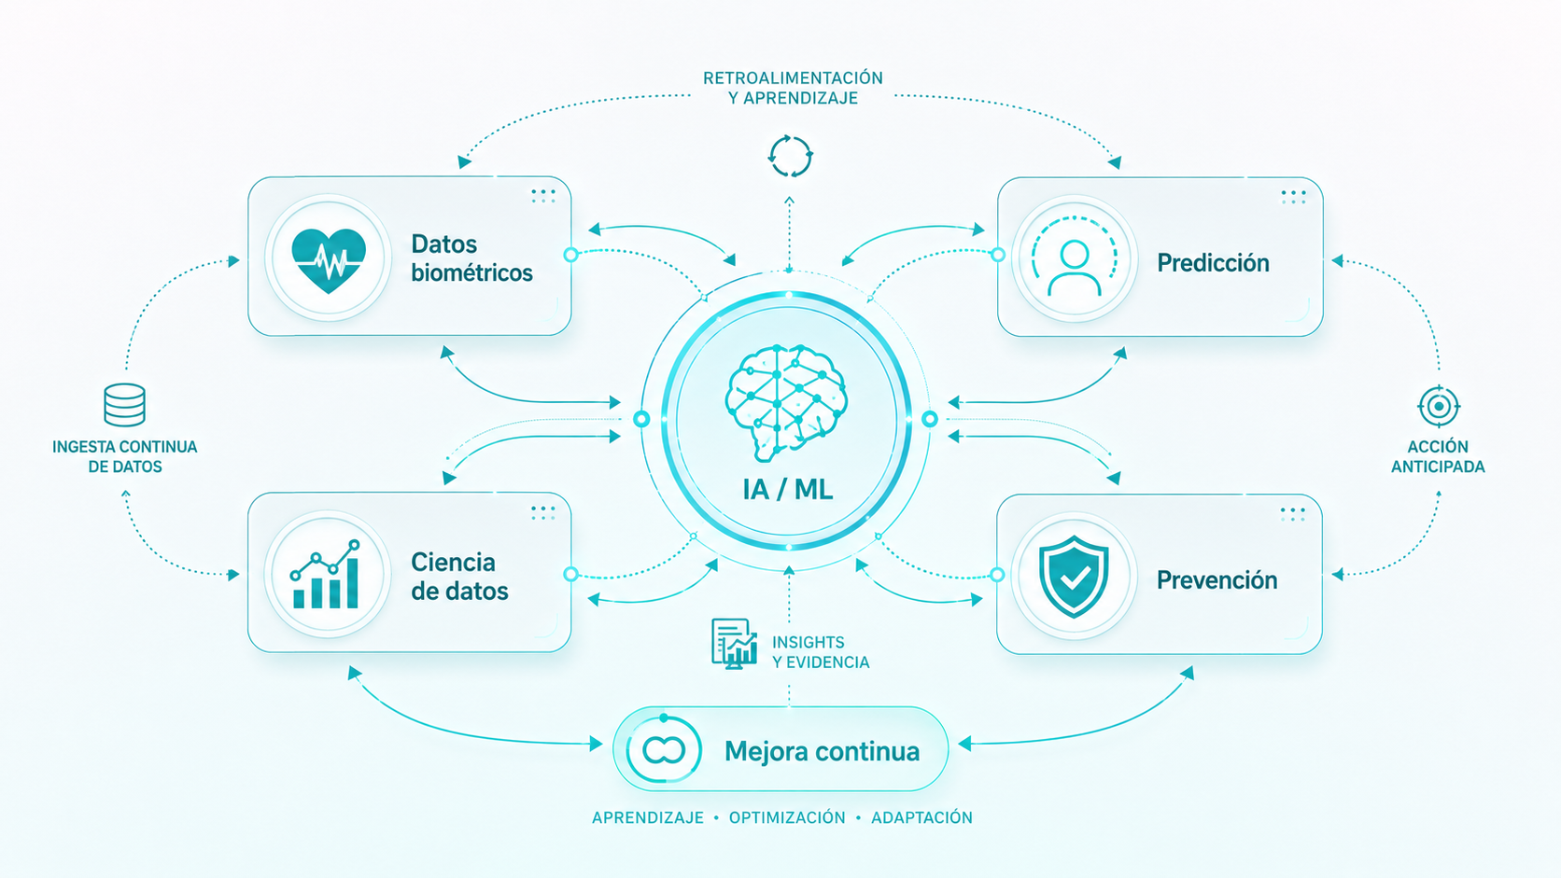
Nuevas tendencias en Seguridad y FFHH

Slide 3
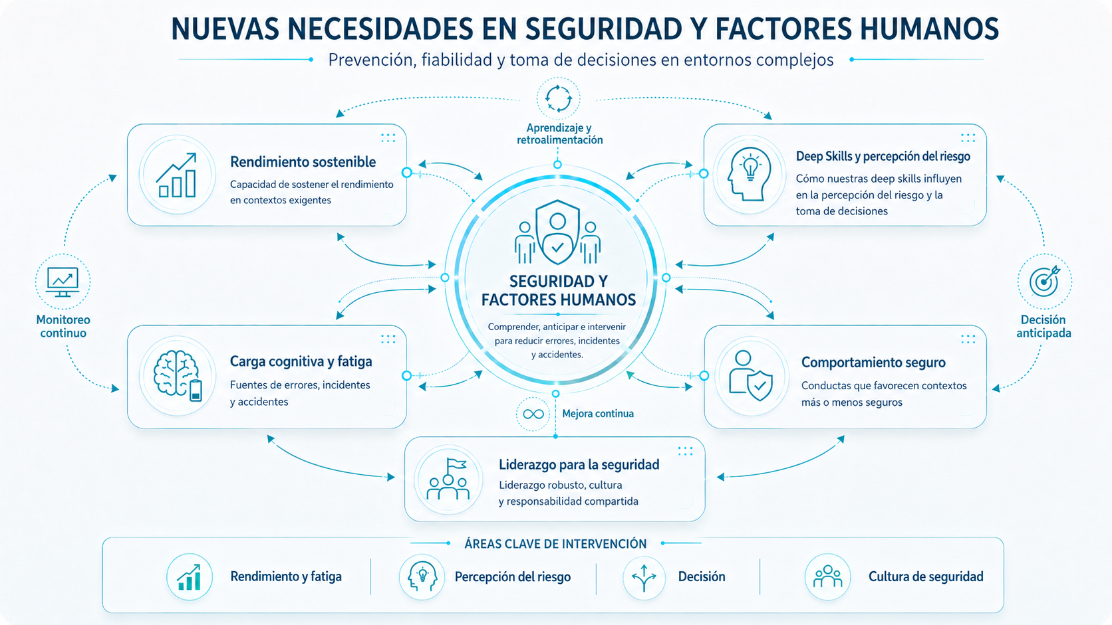
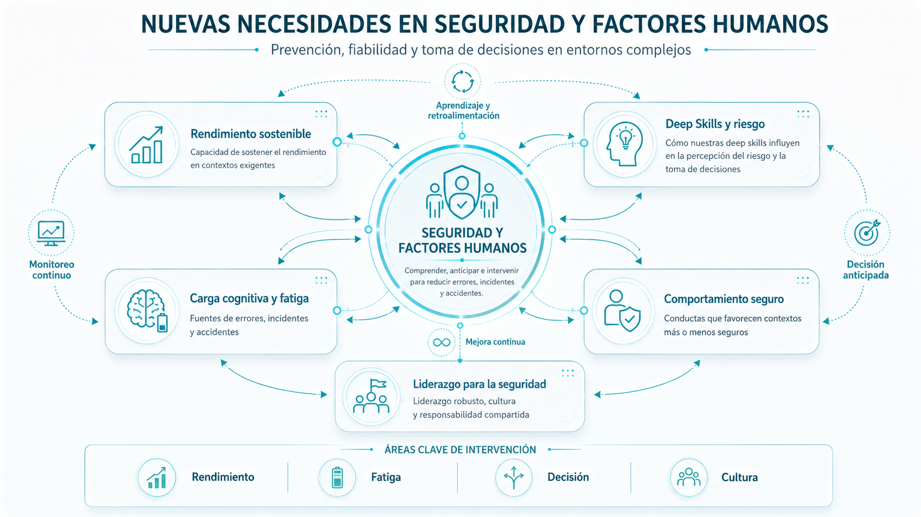
Nuevas necesidades en Seguridad y FFHH

Slide 4
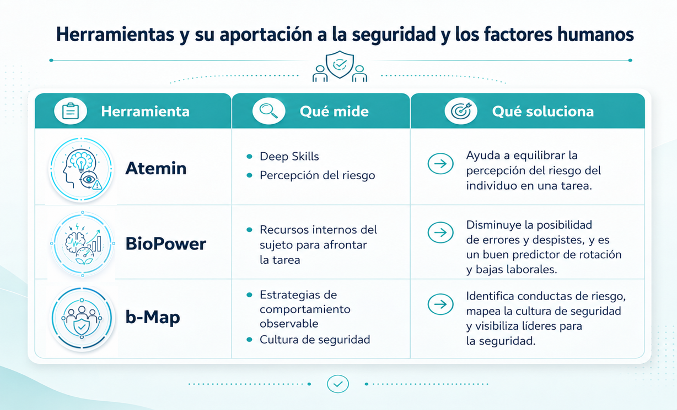
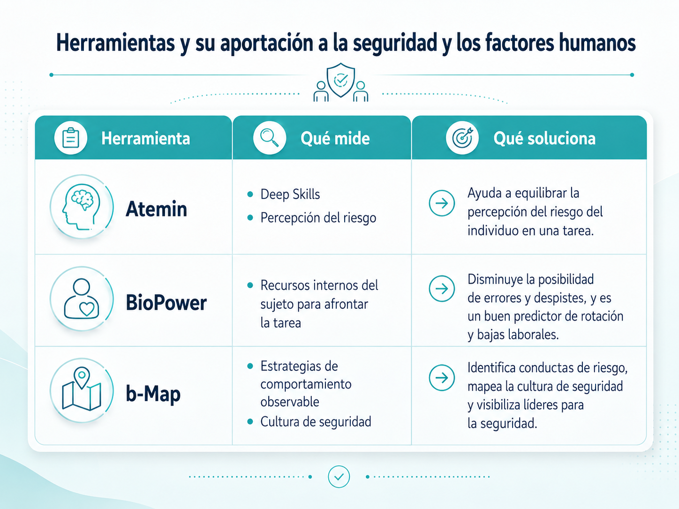




Slide 5



Slide 6

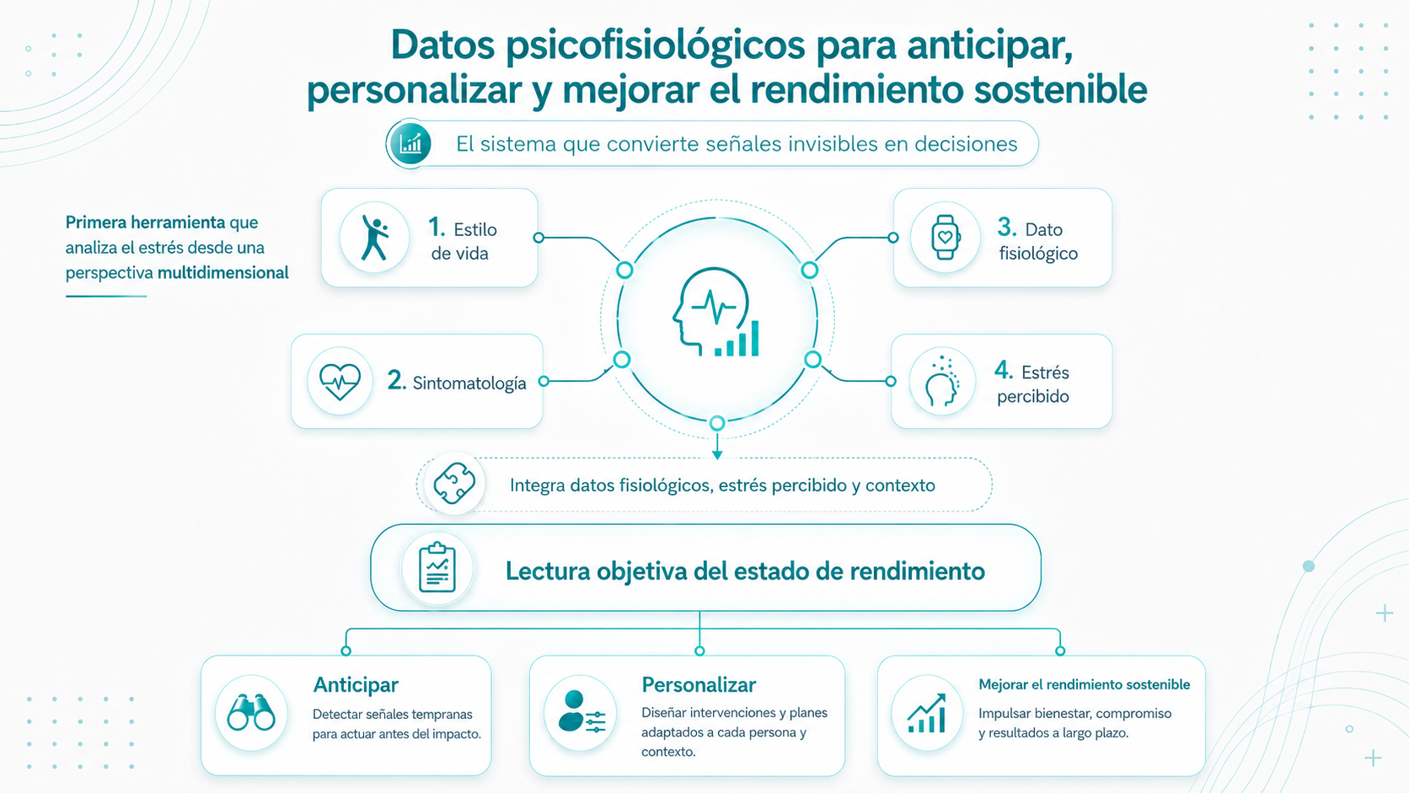

Estrés y rendimiento mental

Slide 7


Slide 8
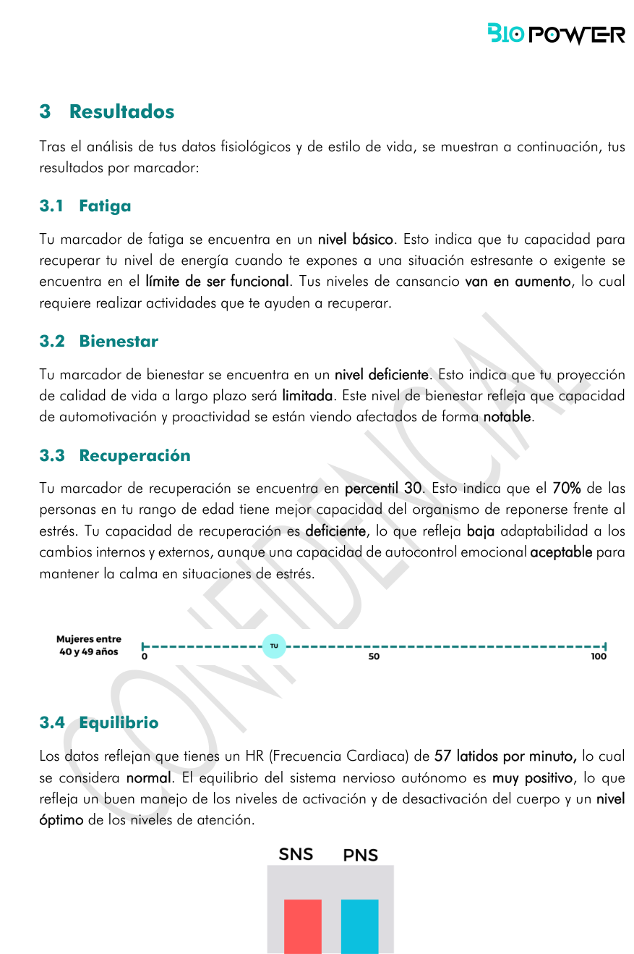
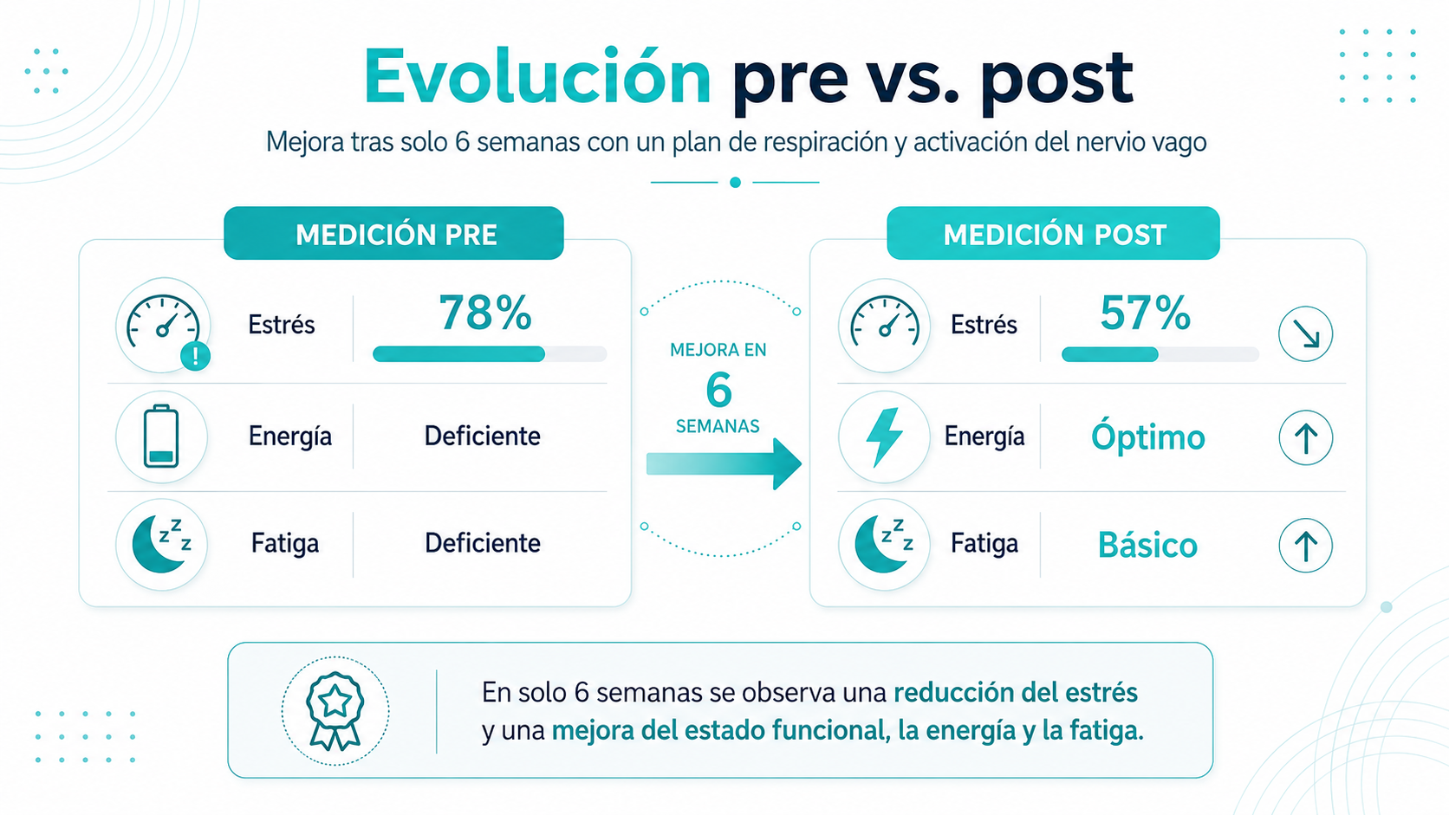

Slide 9



Slide 10
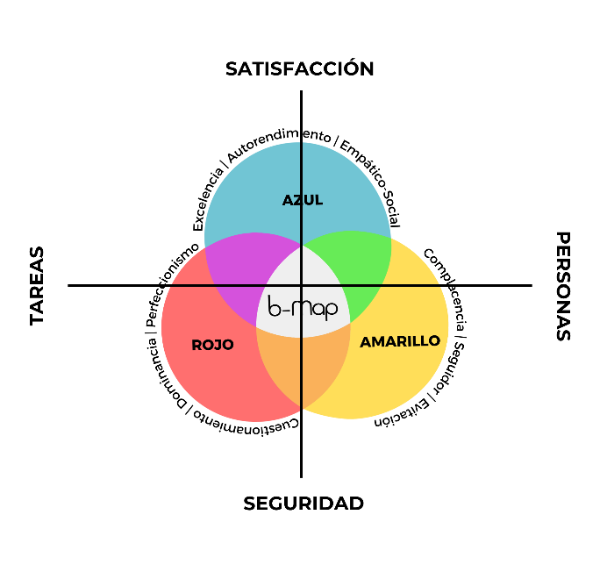
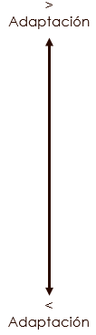
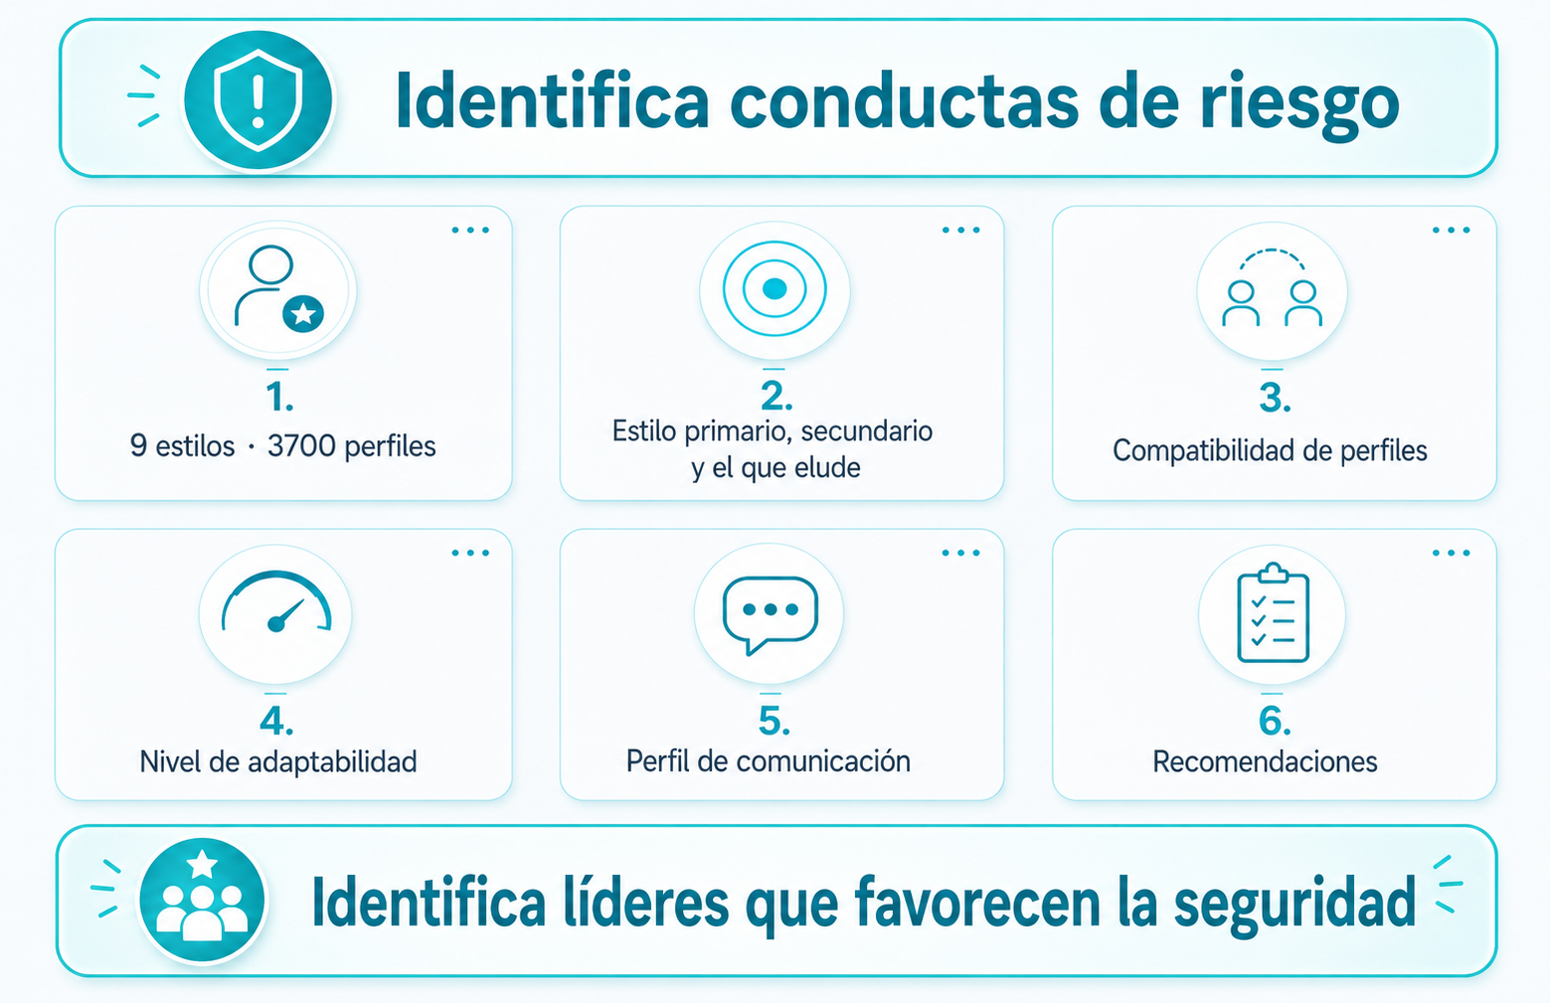
Perfil Comportamental b-Map®

Slide 11



Slide 12
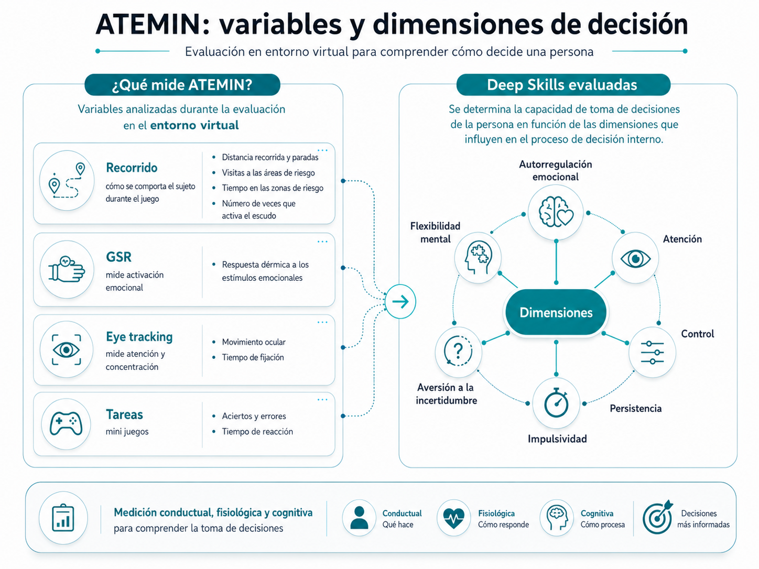

Toma de decisiones y percepción del riesgo

Slide 13


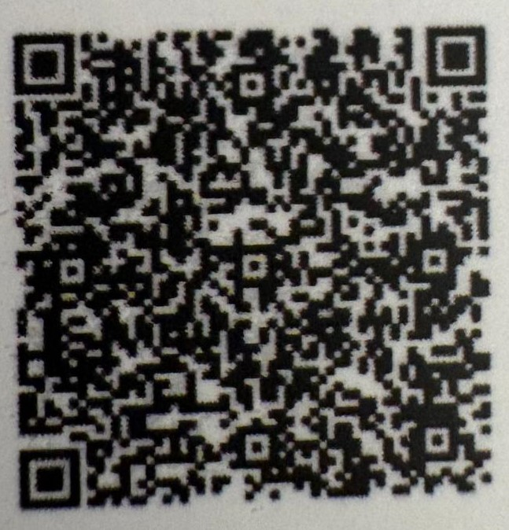
Gracias
jgpino@gfs.es

